Slide 1
进销存java项目
移动网络学院
谢辉
20141400**
指导教师：杨*

Slide 2
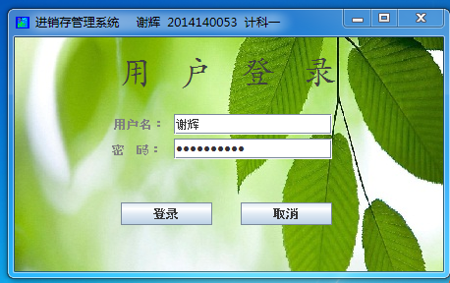
登陆界面源自老师设计 简介登陆 隐藏密码设置，保证你的隐私！！
过度class类文件通过自身数据调用SQL语句，以反馈当前用户的权限值，以判断不同用户各自进入相应界面
余下界面多半由天论天务全力打造，如有雷同，实属无奈！！

Slide 3
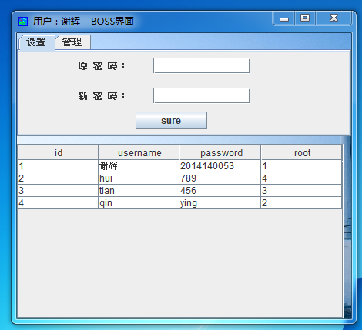
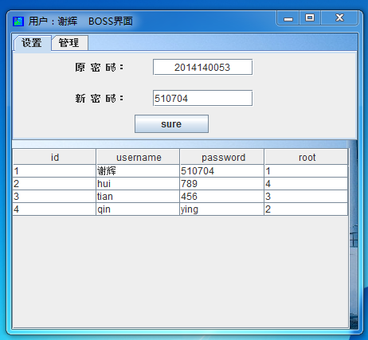
超级用户界面
接下来看看超级用户管理界面
修改密码界面
修改密码后

Slide 4
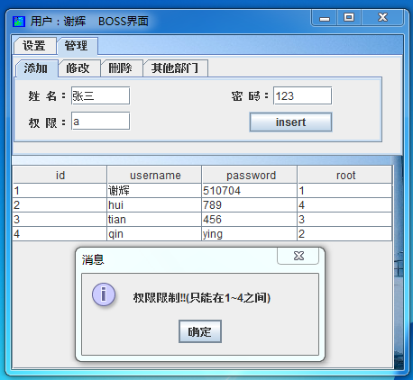
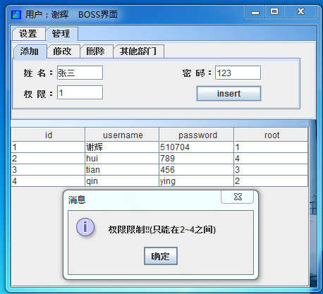
权限是程序运行灵魂所在，不能清楚区分，编写会很吃力
权力对国家、企业十分重要，对程序也一样

Slide 5
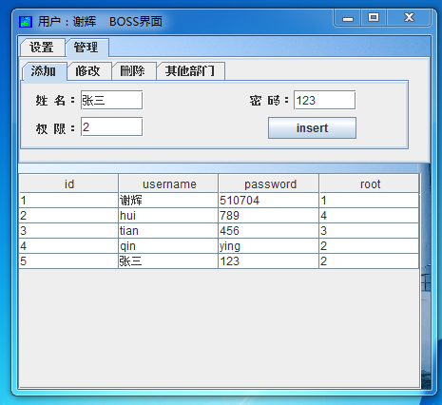
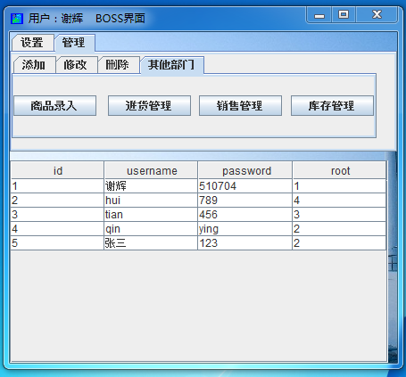
仅限超级用户享有
增删改无一不“”通“”界面跳转相当灵活
超级用户，强大而体系界面！这就是编程！

Slide 6
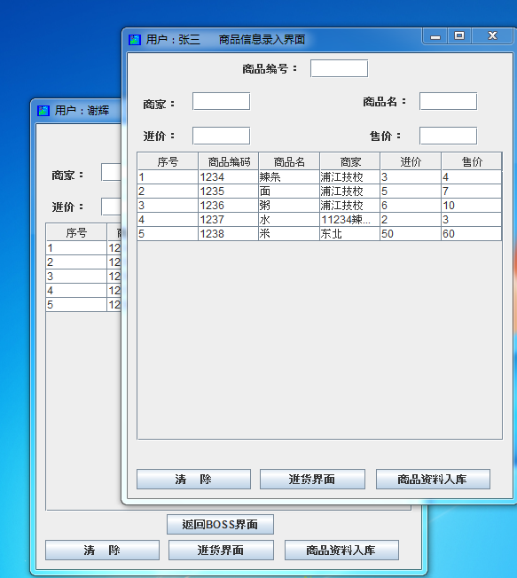
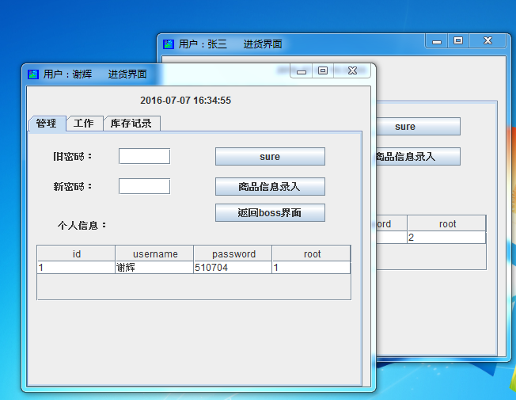
语句相当简单，效果当真神奇，你能看出期中不同吗？
简简单单，只是if！这就是权力

Slide 7
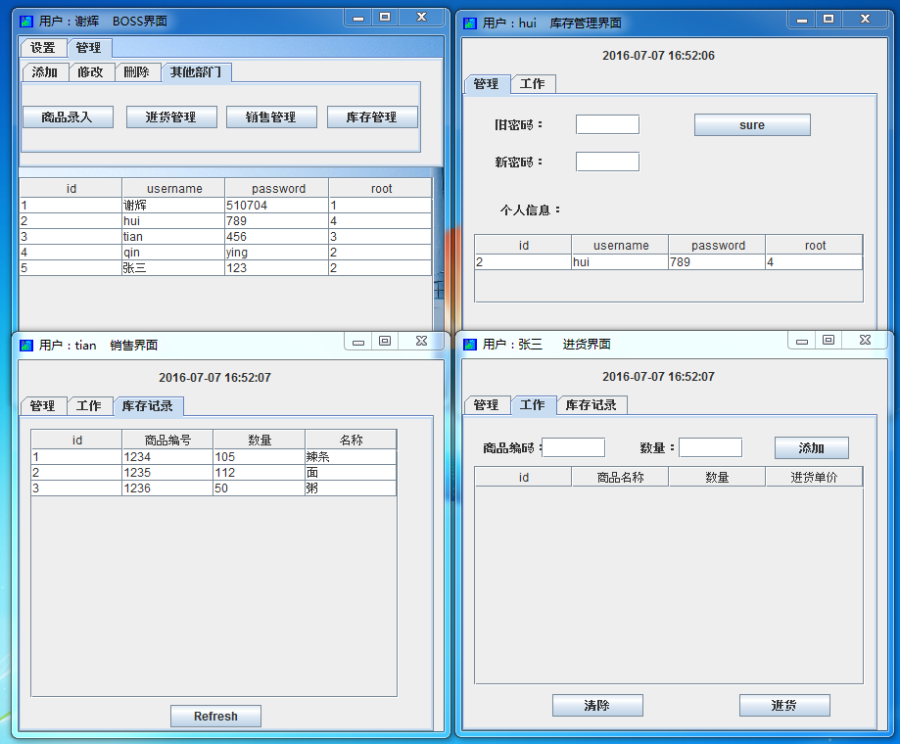
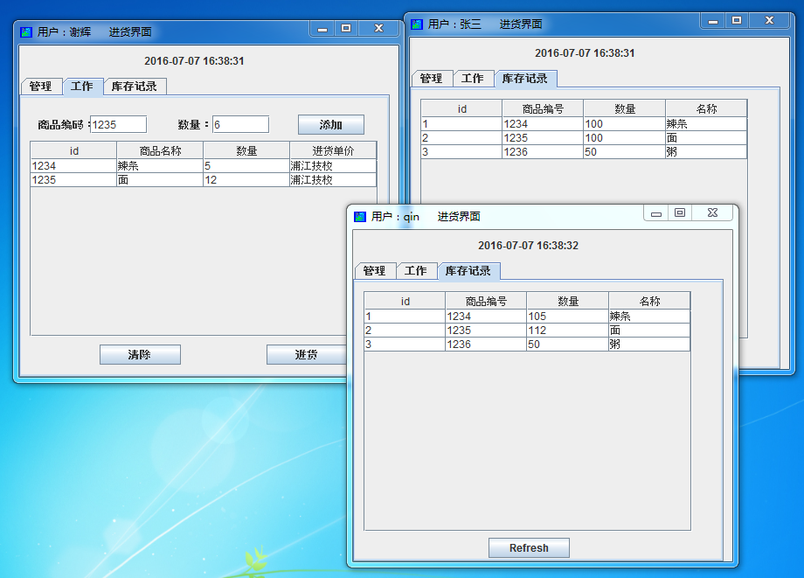
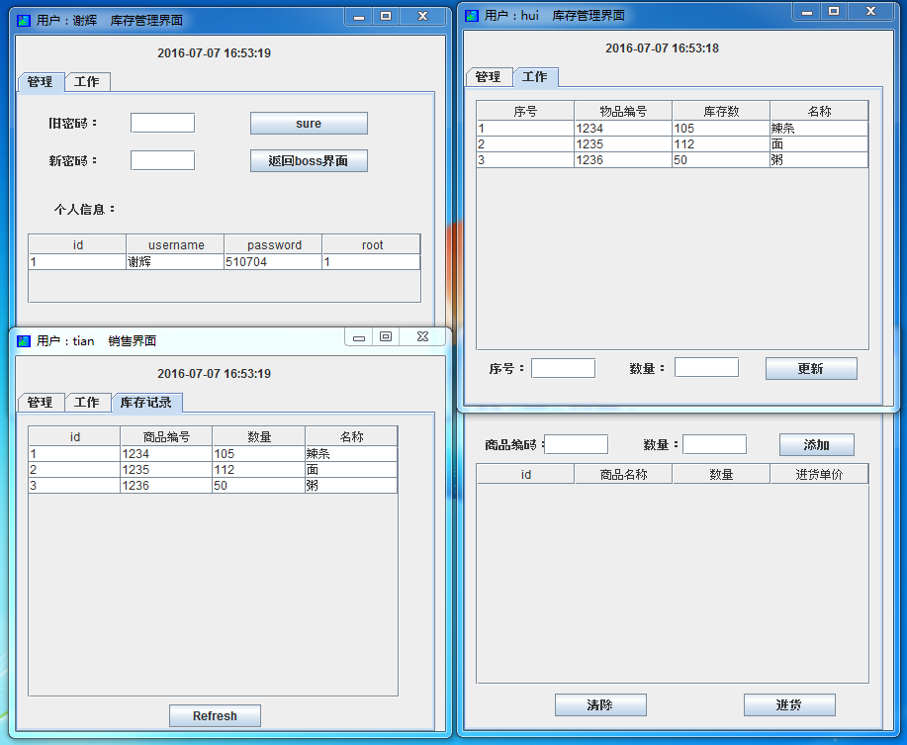
…………
是它！
在看看其他用户界面效果
是它！

Slide 8
谢谢浏览

